Slide 1
Рвзработка БД для хранения котировок с автовалидацией
БД предназначена для хранения котировок финансовых инструментов, с минимальной валидацией данных. Модель должна предусматривать специфичность запросов к бд и обеспечивать приемлемую производительность.

Slide 2
Требования
Хранение котировок различных инструментов за любой период;
Защита от дублирования данных;
Пропущенные периоды должны отражаться в БД, должна быть возможность собрать статистику по ним;
Получение данных за произвольный период по произвольному инструменту;
Получение агрегированных данных по произвольному количеству инструментов с минимальным количеством джойнов;

Slide 3
Реализация

Slide 4
В связи со спецификой запросов к БД (много агрегатных запросов по инструментам, например, максимальное стандартное отклонение по всем инструментам) для упрощения написания аналитических запросов и повышения быстродействия решено отказаться от традиционного хранения (каждый инструмент в отдельной таблице). Данные по всем инструментам будут хранится в одной таблице - таймфрейме. Цетральный таймфрейм - дневной (D), могут быть и дугие: минутный, часовой, недельный и т.п. (M1, H1, W соответственно).
Защита от повторной загрузки реализована с помощью простого констрейнта: дата+инструмент
Для контроля разрывов/пропусков в данных созданы таблицы с эталонным вектором времени для каждого таймфрема

Slide 5
Таблица securities
Спецификация ценных бумаг, служит для предоставления информации пользователю через интерфейсные таблицы.
Констрейнт по secid обеспечивает уникальность инструмента.
CREATE TABLE otus.securities (
id int4 NOT NULL,
secid varchar(51) NULL,
shortname varchar(189) NULL,
regnumber varchar(189) NULL,
"name" varchar(765) NULL,
isin varchar(765) NULL,
is_traded int4 NULL,
gosreg varchar(189) NULL,
"type" varchar(93) NULL,
"group" varchar(93) NULL,
primary_boardid varchar(12) NULL,
marketprice_boardid varchar(12) NULL,
CONSTRAINT securities_pk PRIMARY KEY (id),
CONSTRAINT securities_un UNIQUE (secid)

Slide 6
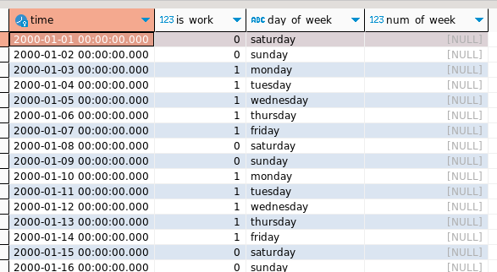
Таблица period_d
Таблица перидов, для валидации, функции календаря, извлечение артефактов связаных с датой и временем.
Для каждого периода должна быть создана отдельная таблица, в данной работе в качестве примера выбран дневной период(D)
Примеры периодов:
M1 - минутный
M5 - пятиминутный
H1- часовой
D - дневной
W - недельный
create table otus.period_d (
"time" timestamp not null,
is_work int4 default 1,
day_of_week varchar(10) null,
num_of_week int4 null,
CONSTRAINT period_d_pk PRIMARY KEY ("time")
);

Slide 7
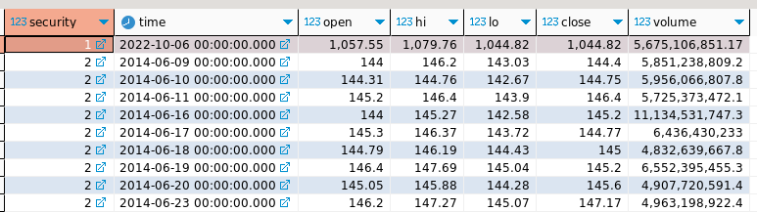
Таблица quotes_d
Котировки ценных бумаг, два внешних ключа с таблицей securities и period_d. Составной индекс и констрейнт (security+time) обеспечивают уникальность котировки за указанный период по указанному инструменту и увеличивает скорость выборки
CREATE TABLE otus.quotes_d (
"security" int4 NOT NULL,
"time" timestamp not NULL,
"open" numeric(20, 10) NULL,
hi numeric(20, 10) NULL,
lo numeric(20, 10) NULL,
"close" numeric(20, 10) NULL,
volume numeric(30, 10) NULL,
CONSTRAINT quotes_d_fk FOREIGN KEY ("security") REFERENCES otus.securities(id),
constraint quotes_d_fk2 FOREIGN KEY ("time") references otus.period_d("time"),
CONSTRAINT quotes_d_un UNIQUE ("security","time")
);

Slide 8
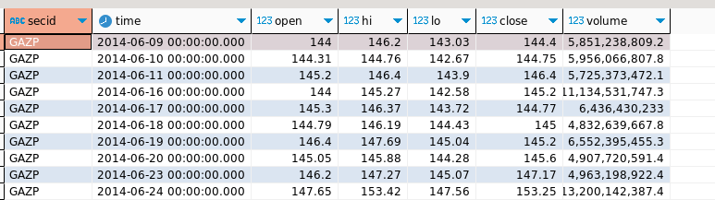
Таблица buff_quotes_d
Буфферная таблица для хранения сырых данных для загрузки и валидации котировок.
CREATE TABLE otus.buff_quotes_d (
secid varchar(51) not NULL,
"time" timestamp not NULL,
"open" numeric(20, 10) NULL,
hi numeric(20, 10) NULL,
lo numeric(20, 10) NULL,
"close" numeric(20, 10) NULL,
volume numeric(30, 10) NULL
);

Slide 9
Процедура processing_buffers
Процеура для загрузки и валидации котировок из буфера в основную таблицу. Пользователь загружает данные в буфер, затем запускает процедуру, либо она запускается автоматически с помощью джоба. Процедура загружает новые котировки, если они уже загружены то обновляет. Загружаются только инструменты и периоды которые есть в справочнике, остальные игнорируются.
CREATE OR REPLACE PROCEDURE otus.processing_buffers()
LANGUAGE plpgsql
AS $procedure$
declare
t_quotes_d quotes_d%rowtype;
BEGIN
for t_quotes_d in (
select
sec.id "security",
per."time" "time",
buf."open",
buf.hi,
buf.lo,
buf."close",
buf.volume
from buff_quotes_d buf
left join securities sec on buf.secid=sec.secid
left join period_d per on buf ."time" =per."time"
where sec.id is not null
and per."time" is not null
)
loop
begin
insert into quotes_d values(t_quotes_d.*);
exception
when UNIQUE_VIOLATION then
update quotes_d
set "open"=t_quotes_d."open"
where "security"=t_quotes_d."security" and "time"=t_quotes_d."time";
RAISE NOTICE 'UPDATED : % , Name is : %', t_quotes_d."security", t_quotes_d.volume;
end;
end loop;
delete from buff_quotes_d;
END;
$procedure$

Slide 10
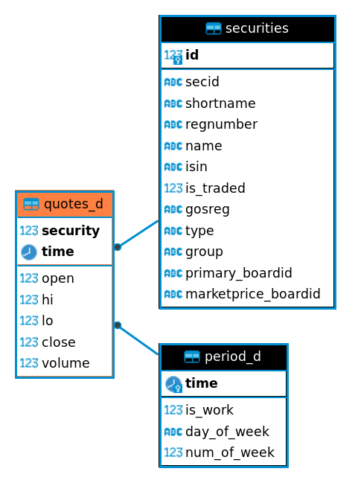
Модель данных
Примечание: модель представлена только одним периодом (таймфреймом) – дневным (постфикс в именах таблиц “_d”). Предполагается большее число периодов, младшие периоды могут быть вложены в старшие.

Slide 11
Варианты использования
Основные пользователи – аналитики данных.
Цель – анализ данных,
поиск закономерностей,
генерация обучающих выборок для AI.

Slide 12
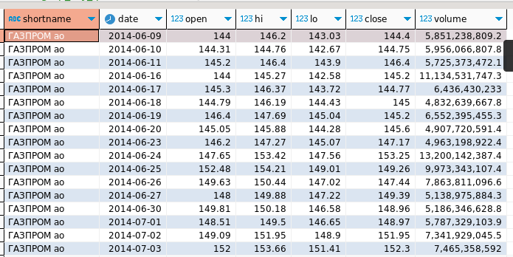
Котировки по указанному инструменту
create or replace view gazp_day_quotes as
select s.shortname, date(q."time"), q."open", q.hi, q.lo, q."close", q."volume" from quotes_d q
join period_d p on q."time"=p."time"
join securities s on s.id=q."security"
where s.secid='GAZP'
order by q."time" ;

Slide 13

Среднедневной возврат по инструменту
create or replace view average_daily_return_by_sercurity as
select s.secid "security", avg(abs(q."open"-q."close")/q."open"*100) "percent" from quotes_d q
join period_d p on q."time"=p."time"
join securities s on s.id=q."security"
group by s.secid;

Slide 14
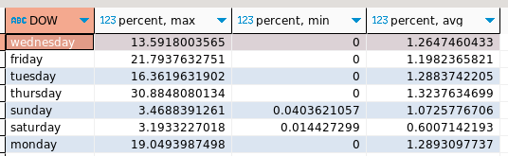
Среднедневной возврат по дням недели
create or replace view daily_return_by_dow as
select
p.day_of_week "DOW",
max(abs(q."open"-q."close")/q."open"*100) "percent, max",
min(abs(q."open"-q."close")/q."open"*100) "percent, min",
avg(abs(q."open"-q."close")/q."open"*100) "percent, avg"
from quotes_d q
join period_d p on q."time"=p."time"
join securities s on s.id=q."security"
group by p.day_of_week;

Slide 15
Заключение

Slide 16
Несмотря на простоту модели данных она покрывает все потребности и в то же время остается высокопроизводительной.
Для работы с пользователями используется концепция витрин с данными. С помощью представлений можно легко запрограммировать любую логику выбора данных. Благодаря тому, что все инструменты в одной таблице не нужно джойнить большое количество таблиц или создавать динамические запросы.

Slide 17
Руководство по установке

Slide 18
Из скрипта create.sql создать необходимые объекты БД (бд, схема, пользователь, привелегии)
Создать необходимые таблицы, скрипт tables.sql
Выполнить скрипт data.sql, будут заполнены необходимые справочники
Выполнить скрипт procedures.sql
Создать пользовательские вью use_cases.sql
Для демонстрации возможно загрузить тестовые данные test_data.sql

Slide 19
Руководство по использованию

Slide 20
В таблицу buff_quotes_d загрузить котировки по инструментам.
Запустить скрипт call processing_buffers(); Данные будут валидированы и перенесены в основную таблицу, исходные данные удалены.
На основе оперативных данных и спраочной информации создать необходимые представления
Раздать права пользователям на соответствующие представления.

